Slide 1

KẾT NỐI TRI THỨC VỚI CUỘC SỐNG
Tiếng Việt 1

Slide 2

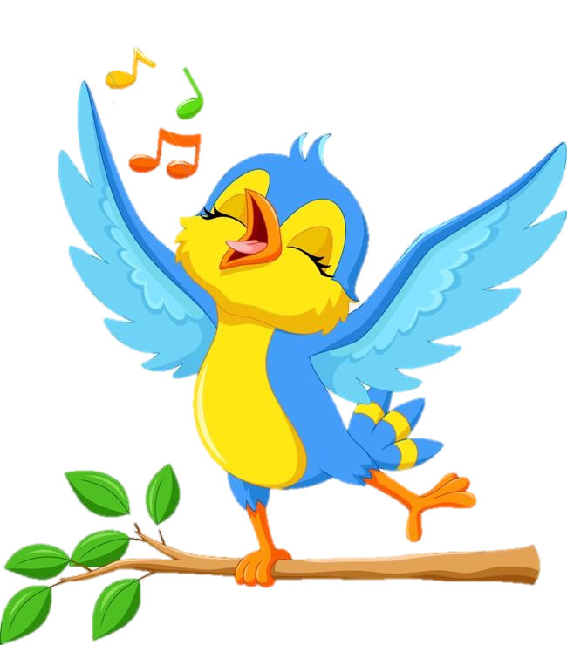
Khởi động
1

Slide 3
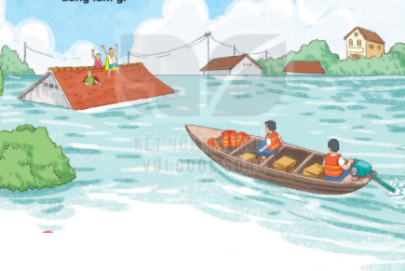
Những người trong tranh đang làm gì ?
1
Quan sát tranh và cho biết bức tranh này nhắc tới thiên tai nào sau đây ?
sóng thần hạn hán lũ lụt

Slide 4
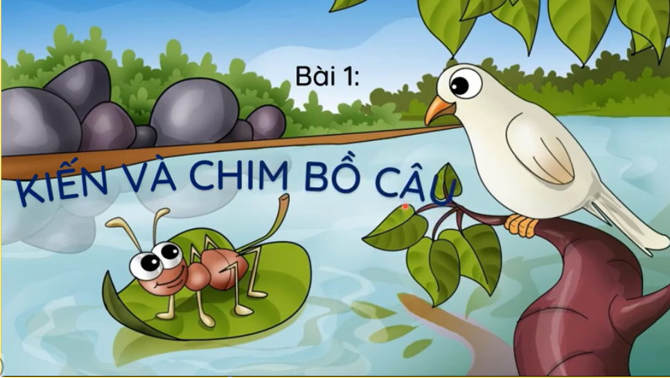

5
BÀI HỌC TỪ CUỘC SỐNG

Slide 5
Đọc
2

Slide 6
Kiến và chim bồ câu
Đọc mẫu
Một con kiến không may bị rơi xuống nước. Nó vùng vẫy và la lên:
- Cứu tôi với, cứu tôi với!
Nghe tiếng kêu cứu của kiến, bồ câu nhanh trí nhặt một chiếc lá thả xuống nước. Kiến bám vào chiếc lá và leo được lên bờ.
Một hôm, kiến thấy người thợ săn đang ngắm bắn bồ câu. Ngay lập tức, nó bò đến, cắn vào chân anh ta. Người thợ săn giật mình. Bồ câu thấy động liền bay đi.
Bồ câu tìm đến chỗ kiến, cảm động nói:
- Cảm ơn cậu đã cứu tớ.
Kiến đáp:
- Cậu cũng giúp tớ thoát chết mà.
Cả hai rất vui vì đã giúp nhau.
( Theo Ê- dốp)

Slide 7
Kiến và chim bồ câu
Một con kiến không may bị rơi xuống nước. Nó vùng vẫy và la lên:
- Cứu tôi với, cứu tôi với!
Nghe tiếng kêu cứu của kiến, bồ câu nhanh trí nhặt một chiếc lá thả xuống nước. Kiến bám vào chiếc lá và leo được lên bờ.
Một hôm, kiến thấy người thợ săn đang ngắm bắn bồ câu. Ngay lập tức, nó bò đến, cắn vào chân anh ta. Người thợ săn giật mình. Bồ câu thấy động liền bay đi.
Bồ câu tìm đến chỗ kiến, cảm động nói:
- Cảm ơn cậu đã cứu tớ.
Kiến đáp:
- Cậu cũng giúp tớ thoát chết mà.
Cả hai rất vui vì đã giúp nhau.
( Theo Ê- dốp)
Đọc nối tiếp từng câu lần 1
Từ ngữ khó đọc, khó hiểu

Slide 8
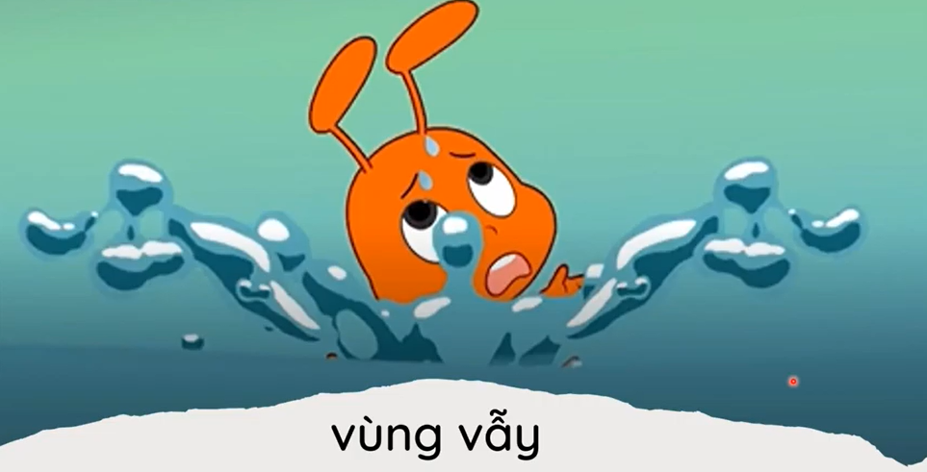
Hoạt động liên tiếp để thoát khỏi một tình trạng nào đó

Slide 9

suy nghĩ nhanh, ứng phó nhanh

Slide 10
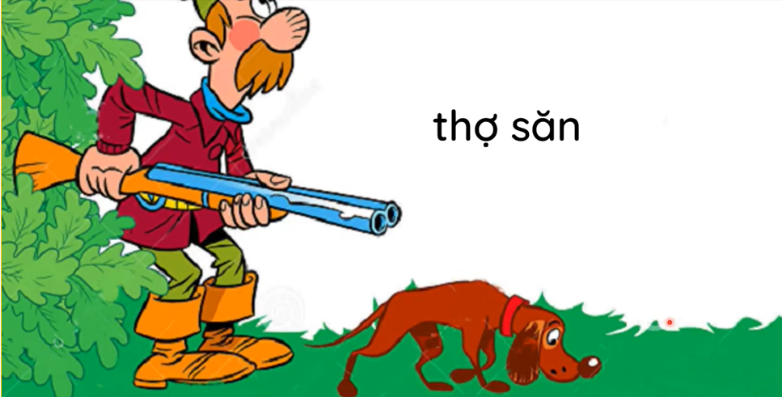
người chuyên làm nghề săn bắt thú rừng và chim

Slide 11
Luyện đọc câu dài
Nghe tiếng kêu cứu của kiến, bồ câu nhanh trí nhặt một chiếc lá thả xuống nước.
Ngay lập tức, nó bò đến, cắn vào chân anh ta.

Slide 12
Kiến và chim bồ câu
Một con kiến không may bị rơi xuống nước. Nó vùng vẫy và la lên:
- Cứu tôi với, cứu tôi với!
Nghe tiếng kêu cứu của kiến, bồ câu nhanh trí nhặt một chiếc lá thả xuống nước. Kiến bám vào chiếc lá và leo được lên bờ.
Một hôm, kiến thấy người thợ săn đang ngắm bắn bồ câu. Ngay lập tức, nó bò đến, cắn vào chân anh ta. Người thợ săn giật mình. Bồ câu thấy động liền bay đi.
Bồ câu tìm đến chỗ kiến, cảm động nói:
- Cảm ơn cậu đã cứu tớ.
Kiến đáp:
- Cậu cũng giúp tớ thoát chết mà.
Cả hai rất vui vì đã giúp nhau.
( Theo Ê- dốp)
Đọc nối tiếp từng câu lần 2

Slide 13
Kiến và chim bồ câu
Một con kiến không may bị rơi xuống nước. Nó vùng vẫy và la lên:
- Cứu tôi với, cứu tôi với!
Nghe tiếng kêu cứu của kiến, bồ câu nhanh trí nhặt một chiếc lá thả xuống nước. Kiến bám vào chiếc lá và leo được lên bờ.
Một hôm, kiến thấy người thợ săn đang ngắm bắn bồ câu. Ngay lập tức, nó bò đến, cắn vào chân anh ta. Người thợ săn giật mình. Bồ câu thấy động liền bay đi.
Bồ câu tìm đến chỗ kiến, cảm động nói:
- Cảm ơn cậu đã cứu tớ.
Kiến đáp:
- Cậu cũng giúp tớ thoát chết mà.
Cả hai rất vui vì đã giúp nhau.
( Theo Ê- dốp)
1
2
3
Chia đoạn
Đọc nối tiếp theo đoạn
Đọc toàn bài
Đọc đoạn theo nhóm

Slide 14
Tiết 2
3

Slide 15
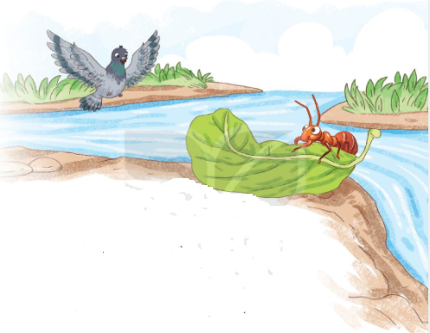
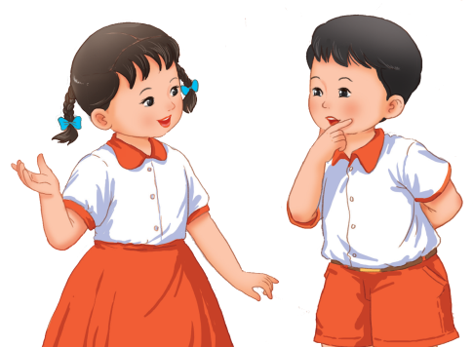
3
Trả lời câu hỏi
Kiến và chim bồ câu
Theo các con mở đầu câu chuyện, chuyện gì xảy ra với kiến?
Bồ câu đã làm gì để cứu kiến?
Một con kiến không may bị rơi xuống nước. Nó vùng vẫy và la lên:
- Cứu tôi với, cứu tôi với!
Nghe tiếng kêu cứu của kiến, bồ câu nhanh trí nhặt một chiếc lá thả xuống nước. Kiến bám vào chiếc lá và leo được lên bờ.

Slide 16
Trả lời câu hỏi
3
ĐỌC THẦM ĐOẠN 2
Người thợ săn đã làm gì với chim bồ câu?
Kiến đã làm gì để cứu được bồ câu?
Một hôm, kiến thấy người thợ săn đang ngắm bắn bồ câu. Ngay lập tức, nó bò đến, cắn vào chân anh ta. Người thợ săn giật mình. Bồ câu thấy động liền bay đi.
Ngay lập tức, kiến bò đến, cắn vào chân người thợ săn.
Người thợ săn đang ngắm bắn bồ câu.

Slide 17
3
Trả lời câu hỏi
c. Em học được gì từ câu chuyện này ?
Trong cuộc sống mọi người cần giúp đỡ nhau, nhất là khi người khác gặp hoạn nạn.

Slide 18
Viết
4

Slide 19
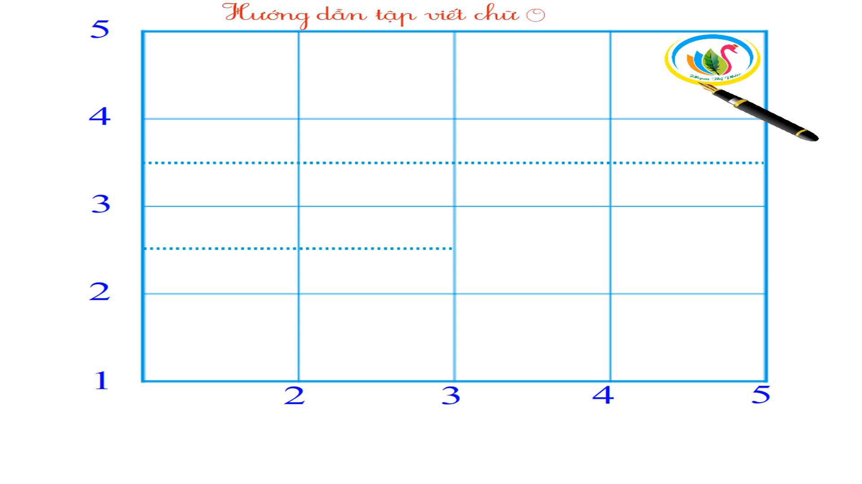

Slide 20


Slide 21
Tô
1
O
O
Ô
Ô
O
O
Ô
Ô

Slide 22
2
Viết từ ngữ
ηaζ Ǉrí
ηaζ Ǉrí
ηaζ Ǉrí
κợ săn
κợ săn
κợ săn

Slide 23

4
Viết vào vở câu trả lời cho câu hỏi b ở mục 3
Kiến bò đến chỗ người thợ săn và (…. )
cắn vào chân anh ta
Viết
KΗĞn bò ΑĞn εỗ wgưƟ κợ săn và cắn vào
εân aζ Ǉa.

Slide 24

CỦNG CỐ
BÀI HỌC

